Slide 1
När utgör dynamiska IP-adresser personuppgifter?
SIJU
Advokat Henrik Bengtsson, partner
1 juni 2017

Slide 2
Disposition
Personuppgiftsbegreppet i Europarådets konvention och rekommendationer, dataskyddsdirektivet, dataskyddsförordningen och PUL
Är personuppgiftsbegreppet objektivt eller relativt?
EU-domstolens och Tribunalens praxis rörande direkta personuppgifter
Den svenska tolkningen: Ett objektivt personuppgiftsbegrepp
EU-domstolens tidigare praxis rörande indirekta personuppgifter (IP-nummer)
EU-domstolens avgörande i Breyer-målet
Lagliga möjligheter att komma åt ”nyckeln” i svensk rätt
Konsekvenser av Breyer-domen
Dataskyddsförordningen och pseudonymisering

Slide 3
Utgångspunkten: All sekundärrätt måste tolkas direktivkonformt oavsett svenska förarbetsuttalanden
NJA 2005 s. 361
Genom personuppgiftslagen har Sverige genomfört Europaparlamentets och rådets direktiv 95/46/EG av den 24 oktober 1995 om skydd för enskilda personer med avseende på behandling av personuppgifter och om det fria flödet av sådana uppgifter (dataskyddsdirektivet). I stort sett följer personuppgiftslagen den struktur som direktivet har, och det är i huvudsak samma begrepp som återfinns i lagen som i direktivet. Den tolkning som skall göras av personuppgiftslagen har i hög grad förutsetts bli beroende av hur EG-domstolen tolkar de olika begrepp som förekommer i direktivet. Regeringen avstod därför från att göra egna tolkningar av dessa i samband med personuppgiftslagens tillkomst (prop. 1997/98:44 s. 38). ”

Slide 4
Personuppgiftsdefinitionen i dataskyddsdirektivet och personuppgiftslagen
Dataskyddsdirektivet
Recit 26
Principerna för skyddet måste gälla all information som rör en identifierad eller identifierbar person. För att avgöra om en person är identifierbar skall härvid beaktas alla hjälpmedel som i syfte att identifiera vederbörande rimligen kan komma att användas antingen av den registeransvarige eller av någon annan person. Skyddsprinciperna gäller inte för uppgifter som gjorts anonyma på ett sådant sätt att den registrerade inte längre är identifierbar. En sådan uppförandekodex som avses i artikel 27 kan vara ett användbart redskap för att ge vägledning om hur uppgifter kan göras anonyma och behållas i en form som gör det omöjligt att identifiera den registrerade.
Artikel 2 (a)
I detta direktiv avses med
a) personuppgifter: varje upplysning som avser en identifierad eller identifierbar fysisk person (den registrerade). En identifierbar person är en person som kan identifieras, direkt eller indirekt, framför allt genom hänvisning till ett identifikationsnummer eller till en eller flera faktorer som är specifika för hans fysiska, fysiologiska, psykiska, ekonomiska, kulturella eller sociala identitet,
Personuppgiftslagen, 3 §
Personuppgifter: All slags information som direkt eller indirekt kan hänföras till en fysisk person som är i livet.

Slide 5
Council of Europe; Explanatory Report to the Convention for the Protection of Individuals with regard to Automatic Processing of Personal Data
28. "Identifiable persons" means a person who can be easily identified: it does not cover identification of persons by means of very sophisticated methods.

Slide 6
Council of Europe; Recommendation no. R (95) 4 of the Committee of Ministers to Member States on the protection of personal data in the area of telecommunication services, with particular reference to telephone services
1.4. For the purposes of this recommendation:
- the term "personal data" covers any information relating to an identified or identifiable individual (data subject). An individual shall not be regarded as "identifiable" if identification requires an unreasonable amount of time or manpower;

Slide 7
Council of Europe Recommendation No. R (97) 5
” 1. Definitions
For the purposes of this recommendation:
- the expression "personal data" covers any information relating to an identified or identifiable individual. An individual shall not be regarded as "identifiable" if identification requires an unreasonable amount of time and manpower. In cases where the individual is not identifiable, the data are referred to as anonymous;”

Slide 8
Personuppgiftsdefinitionen i dataskyddsdirektivet respektive dataskyddsförordningen
Dataskyddsdirektivet recit 26 | Dataskyddsförordningen recit 26
Principerna för skyddet måste gälla all information som rör en identifierad eller identifierbar person. För att avgöra om en person är identifierbar skall härvid beaktas alla hjälpmedel som i syfte att identifiera vederbörande rimligen kan komma att användas antingen av den registeransvarige eller av någon annan person. Skyddsprinciperna gäller inte för uppgifter som gjorts anonyma på ett sådant sätt att den registrerade inte längre är identifierbar. En sådan uppförandekodex som avses i artikel 27 kan vara ett användbart redskap för att ge vägledning om hur uppgifter kan göras anonyma och behållas i en form som gör det omöjligt att identifiera den registrerade. | Principerna för dataskyddet bör gälla all information som rör en identifierad eller identifierbar fysisk person. Personuppgifter som har pseudonymiserats och som skulle kunna tillskrivas en fysisk person genom att kompletterande uppgifter används bör anses som uppgifter om en identifierbar fysisk person. För att avgöra om en fysisk person är identifierbar bör man beakta alla hjälpmedel, som t.ex. utgallring, som, antingen av den personuppgiftsansvarige eller av en annan person, rimligen kan komma att användas för att direkt eller indirekt identifiera den fysiska personen. För att fastställa om hjälpmedel med rimlig sannolikhet kan komma att användas för att identifiera den fysiska personen bör man beakta samtliga objektiva faktorer, såsom kostnader och tidsåtgång för identifiering, med beaktande av såväl tillgänglig teknik vid tidpunkten för behandlingen som den tekniska utvecklingen. Principerna för dataskyddet bör därför inte gälla för anonym information, nämligen information som inte hänför sig till en identifierad eller identifierbar fysisk person, eller för personuppgifter som anonymiserats på ett sådant sätt att den registrerade inte eller inte längre är identifierbar. Denna förordning berör därför inte behandling av sådan anonym information, vilket inbegriper information för statistiska ändamål eller forskningsändamål.

Slide 9
Personuppgiftsdefinitionen i dataskyddsdirektivet respektive dataskyddsförordningen
Dataskyddsdirektivet artikel 2 (a) | Dataskyddsförordningen recit 26
Artikel 2 Definitioner I detta direktiv avses med a) personuppgifter: varje upplysning som avser en identifierad eller identifierbar fysisk person (den registrerade). En identifierbar person är en person som kan identifieras, direkt eller indirekt, framför allt genom hänvisning till ett identifikationsnummer eller till en eller flera faktorer som är specifika för hans fysiska, fysiologiska, psykiska, ekonomiska, kulturella eller sociala identitet, | Artikel 4 I denna förordning avses med 1. personuppgifter : varje upplysning som avser en identifierad eller identifierbar fysisk person (nedan kallad en registrerad), varvid en identifierbar fysisk person är en person som direkt eller indirekt kan identifieras särskilt med hänvisning till en identifierare som ett namn, ett identifikationsnummer, en lokaliseringsuppgift eller onlineidentifikatorer eller en eller flera faktorer som är specifika för den fysiska personens fysiska, fysiologiska, genetiska, psykiska, ekonomiska, kulturella eller sociala identitet,

Slide 10
EU-domstolens och Tribunalens praxis rörande direkta personuppgifter
Mål nr | Uppgifter som ansågs utgöra personuppgifter
C-101/01 (Lindquist) | Personnamn, uppgift om telefonnummer, arbetsförhållanden och hobbies
C-465/00 (Österreichischer Rundfunk) | Inkomst- och löneuppgifter
C-524/06 (Huber) | Efternamn, namn vid födelsen, förnamn, födelsedatum, födelseort, kön, medborgarskap, tidigare använda eller andra efternamn, civilstånd, uppgifter enligt identitetshandlingar, senaste bostadsort i ursprungslandet, frivilliga uppgifter om religion och om makes/makas/sambos medborgarskap,, uppgifter om inflyttning eller utflyttning, personens uppehållsrättsliga ställning, beslut om arbetstillstånd som har antagits av arbetsförmedlingen på förbundsnivå, uppgifter om att personen har erkänts som flykting i en annan stat, datum då personen har avlidit, beslut rörande bland annat ansökan om asyl, efterlysningar, beslutsskäl
C-73/07 (Tietosuojavaltuutettu) | Efternamn och inkomstuppgifter över vissa trösklar
C-553/07 (Rijkeboer) | Namn och adress

Slide 11
EU-domstolens och Tribunalens praxis rörande direkta personuppgifter
Mål nr | Uppgifter som ansågs utgöra personuppgifter
C-28/08 (Bavarian Lager): | För- och efternamn
C-291/12 (Schwartz) | Fingeravtryck
C-342/12 (Worten) | Arbetstidsnoteringar och uppgift om viloperioder och arbetsperioder
C-473-12 (Englebert) | Uppgifter rörande fastighetsmäklare
C-212/13 (Rynes) | Kamerainspelning av en person
C-615/13 P (Client Earth) | Uppgift om vem som är expertkommentator avseende en viss kommentar
C-201/14 (Bara) | Skatteuppgifter
T-259/13 (Nikolaou) | Anonym information i en pressrelease där personen var lätt identifierbar
T-161/04 (Jordana) | För- och efternamn på personer på en reservlista
T-496/13 (McCullough) | Efternamn

Slide 12
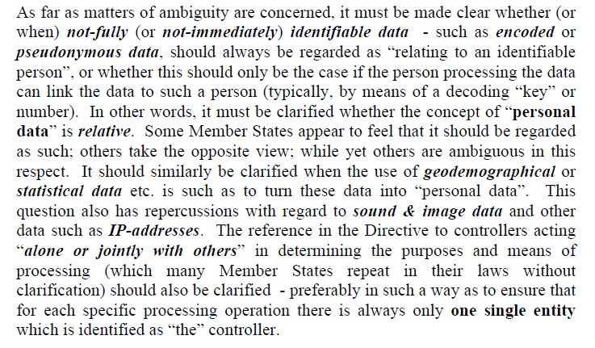
Är personuppgiftsbegreppet objektivt eller relativt?

Slide 13
Är personuppgiftsbegreppet objektivt eller relativt?
UK Data Protection Act, section 1 (1)
”Data which relate to a living individual who can be identified from those data and other information which is in the possession of or is likely to come into the possession of the data controller”

Slide 14
Det svenska objektiva personuppgiftsbegreppet
Kammarrättens i Stockholm dom den 8 juni 2007 i mål nr 285-07

Slide 15
Det svenska objektiva personuppgiftsbegreppet
Kammarrättens dom i HD 2016 ref. 8
Enligt artikel 2 a i dataskyddsdirektivet, som ligger till grund för bestämmelsen i 3 § personuppgiftslagen, avses med personuppgift varje upplysning som avser en identifierad eller identifierbar fysisk person (den registrerade). Enligt samma artikel är en identifierbar person en person som kan identifieras, direkt eller indirekt, framför allt genom hänvisning till ett identifikationsnummer eller till en eller flera faktorer som är specifika för hans fysiska, fysiologiska, psykiska, ekonomiska, kulturella eller sociala identitet.
Ett fordons registreringsnummer kan hänföras till fordonets ägare med hjälp av Transportstyrelsens vägtrafikregister. Oavsett om det är fordonsägaren själv eller någon annan som faktiskt framför fordonet kan således ett registreringsnummer avse en identifierbar fysisk person, nämligen fordonsägaren (jfr Kammarrätten i Stockholms dom den 8 juni 2007 i mål nr 285-07, där IP-adress ansågs avse en identifierbar fysisk person, nämligen internetabonnenten). Personuppgiftslagen är därmed tillämplig på den aktuella behandlingen av uppgifter

Slide 16
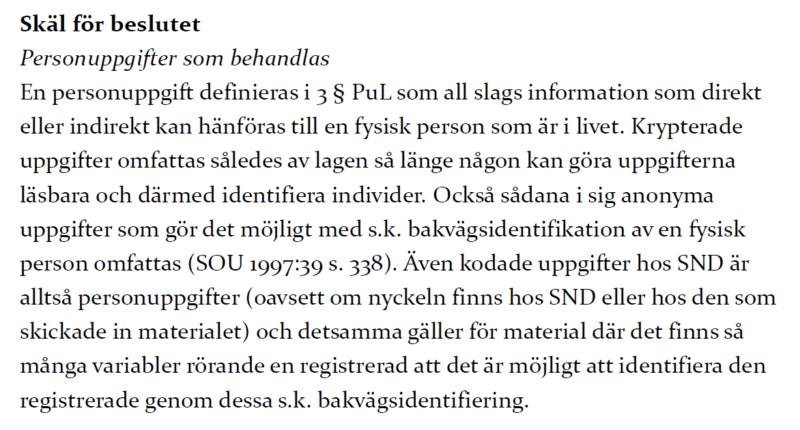
Det svenska objektiva personuppgiftsbegreppet
Datainspektionens beslut ärende dnr 811-2011 (Göteborgs universitet)

Slide 17
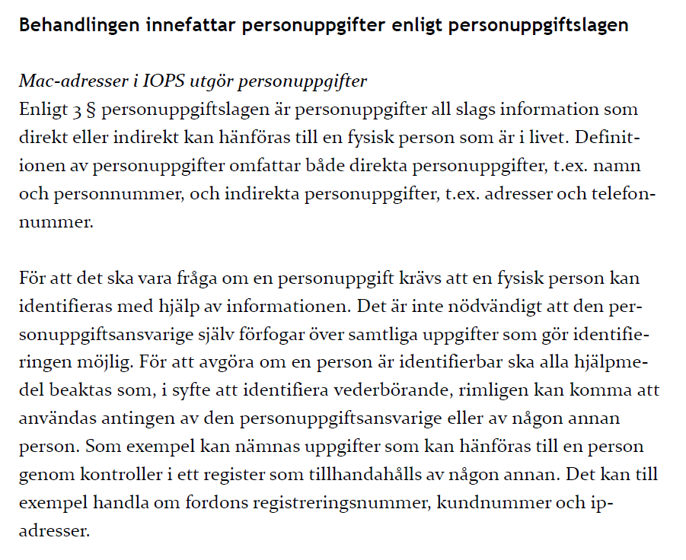
Det svenska objektiva personuppgiftsbegreppet
Datainspektionens beslut ärende dnr 2729—2014 (Västerås Citysamverkan)

Slide 18
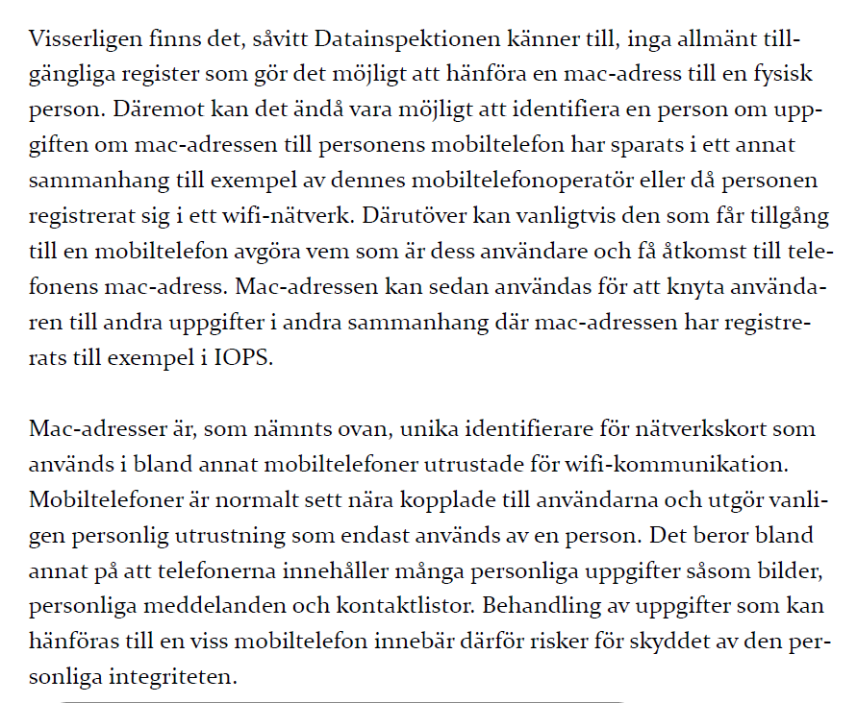
Det svenska objektiva personuppgiftsbegreppet
Datainspektionens beslut ärende dnr 2729—2014 (Västerås Citysamverkan)

Slide 19
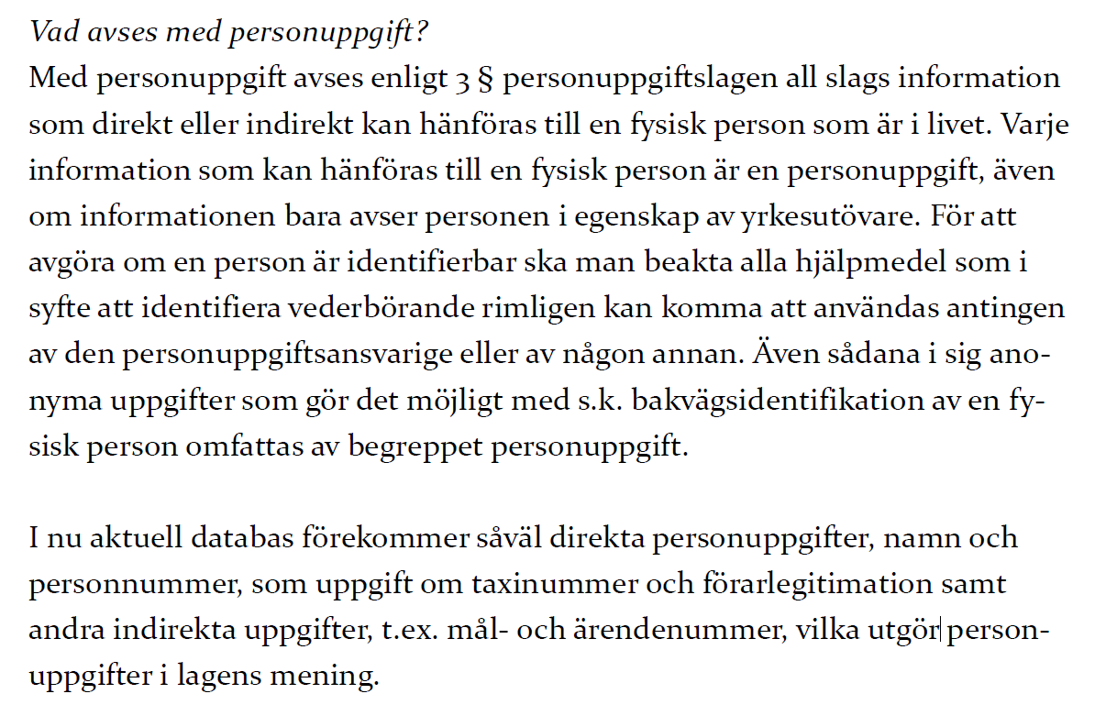
Det svenska objektiva personuppgiftsbegreppet
Datainspektionens beslut ärende Dnr 113-2010, 1823-2011 (Taxi Stockholm)

Slide 20
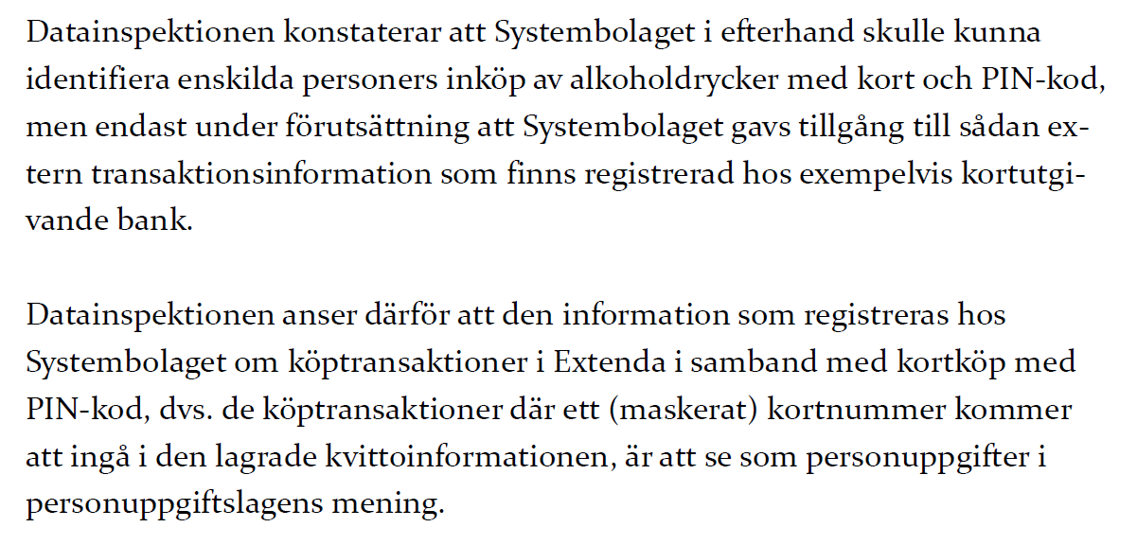
Det svenska objektiva personuppgiftsbegreppet
Datainspektionens beslut Dnr 705-2009 (Systembolaget)

Slide 21
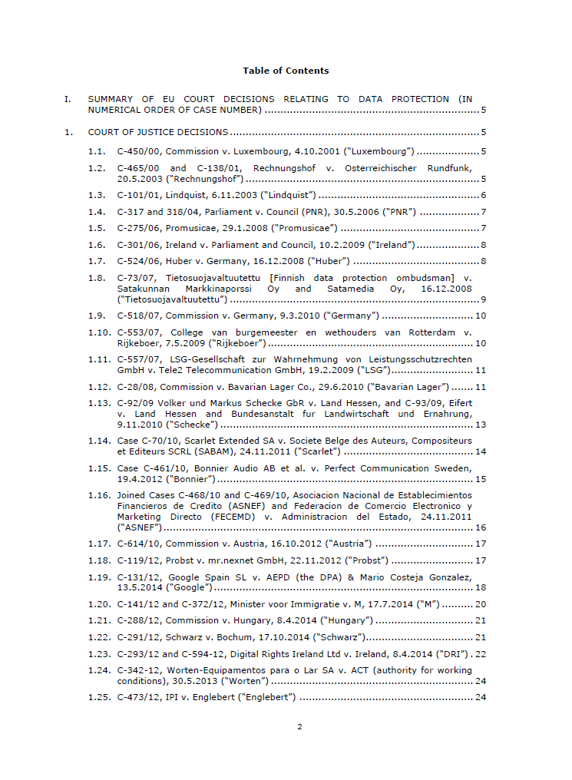
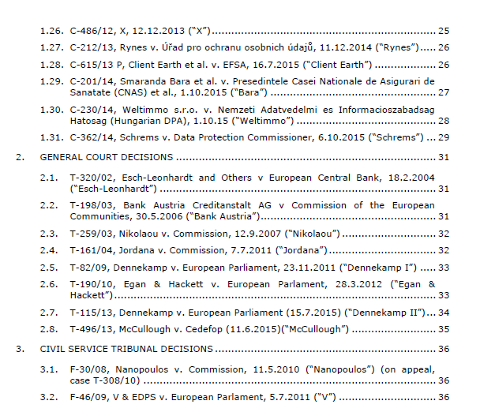
EU-domstolens praxis rörande direkta personuppgifter

Slide 22
EU-domstolens praxis rörande indirekta personuppgifter
Mål nr C-275/06 (Promusicae)
45 Det har för övrigt inte bestritts att Promusicaes yrkande att namn och hemvist för vissa av de personer som använder sig av KaZaA skall företes innebär ett yrkande om att få tillgång till personuppgifter, det vill säga upplysningar om identifierade eller identifierbara fysiska personer, enligt definitionen i artikel 2 a i direktiv 95/46 (se, för ett liknande resonemang, dom av den 6 november 2003 i mål C‑101/01, Lindqvist, REG 2003, s. I‑12971, punkt 24). Om Telefónica lämnar ut dessa uppgifter, vilka enligt Promusicae finns lagrade hos Telefónica, vilket bolaget inte har bestritt, skulle detta innebära behandling av personuppgifter i den mening som avses i artikel 2 första stycket i direktiv 2002/58, jämförd med artikel 2 b i direktiv 95/46. […]
Mål nr C-70/10 (Scarlet Extended)
51 Det är nämligen utrett att föreläggandet om att införa det omtvistade filtreringssystemet innebär att det måste göras en systematisk undersökning av allt innehåll och att det måste ske en insamling och identifiering av IP-adresserna tillhörande de användare som har initierat utskicken av olagligt innehåll på nätet. Dessa adresser utgör skyddade personuppgifter eftersom de gör det möjligt att exakt identifiera användarna.

Slide 23
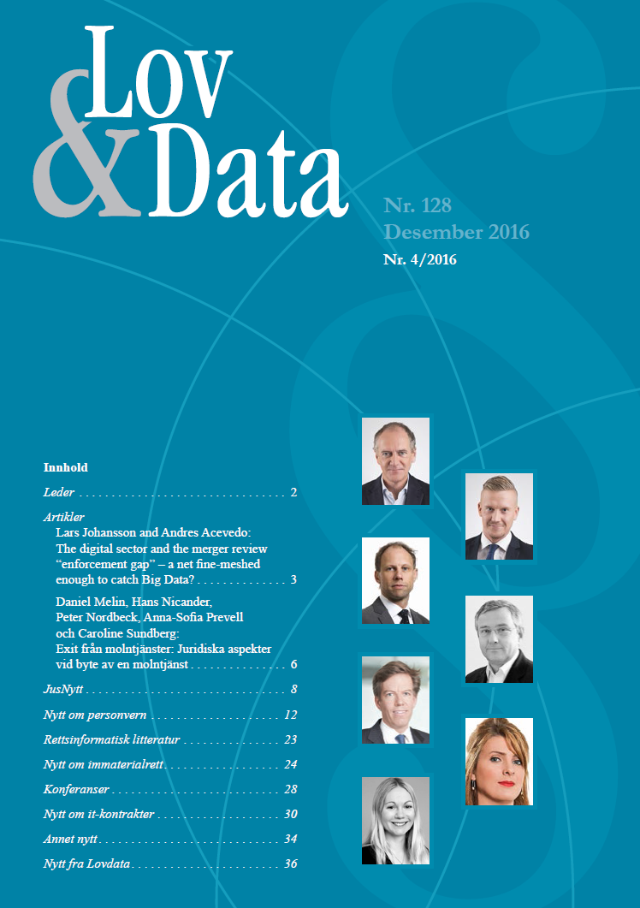
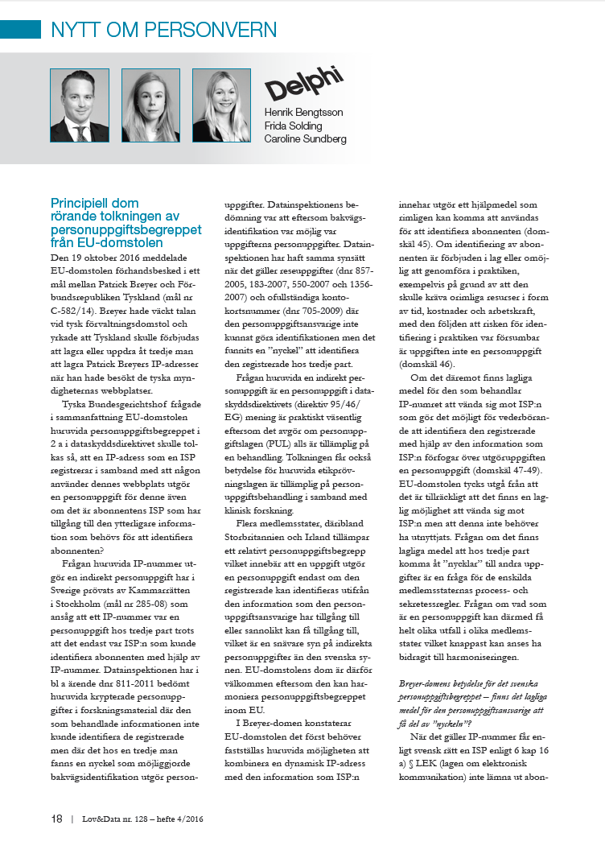
EU-domstolens praxis rörande indirekta personuppgifter

Slide 24
EU-domstolens praxis rörande indirekta personuppgifter
Mål nr C-582/14 (Breyer)
Bundesgerichtshofs fråga:
”1) Ska artikel 2 a i direktiv 95/46 tolkas så, att en IP-adress som en leverantör [av elektroniska informations- eller kommunikationstjänster] registrerar i samband med att någon använder tjänsteleverantörens webbplats utgör en personuppgift för denne även om det är en tredje man (i förevarande fall internetleverantören) som förfogar över de ytterligare upplysningar som är nödvändiga för att identifiera den registrerade?”
EU-domstolens svar:
1) Artikel 2 a i Europaparlamentets och rådets direktiv 95/46/EG […] ska tolkas så, att en dynamisk IP‑adress som en leverantör av elektroniska informations- eller kommunikationstjänster registrerar i samband med att en person besöker en webbplats som nämnda leverantör gör tillgänglig för allmänheten utgör en personuppgift i den mening som avses i nämnda bestämmelse i förhållande till leverantören, när denne förfogar över lagliga medel som gör det möjligt för vederbörande att identifiera den registrerade med hjälp av de ytterligare upplysningar som den registrerades internetleverantör förfogar över.

Slide 25
EU-domstolens praxis rörande indirekta personuppgifter
Mål nr C-582/14 (Breyer) – skälen
”38 I detta avseende ska det påpekas att en dynamisk IP-adress inte utgör en upplysning som avser en ”identifierad fysisk person”, i och med att en sådan adress inte direkt röjer identiteten på den fysiska person som äger den dator från vilken en webbplats har besökts och inte heller identiteten på en annan person som skulle kunna använda den datorn.
[…]
44 Den omständigheten att de ytterligare upplysningar som är nödvändiga för att identifiera en användare av en webbplats inte innehas av leverantören av elektroniska informations- eller kommunikationstjänster, utan av användarens internetleverantör, utesluter således inte att de dynamiska IP-adresser som leverantören av elektroniska informations- eller kommunikationstjänster har registrerat utgör personuppgifter i den mening som avses i artikel 2 a i direktiv 95/46 för denne.

Slide 26
EU-domstolens praxis rörande indirekta personuppgifter
Mål nr C-582/14 (Breyer) – skälen
45 Det ska emellertid fastställas huruvida möjligheten att kombinera en dynamisk IP-adress med nämnda ytterligare information som internetleverantören innehar utgör ett hjälpmedel som rimligen kan komma att användas för att identifiera den aktuella personen.
46 Såsom generaladvokaten angav i punkt 68 i sitt förslag till avgörande skulle detta inte vara fallet om identifiering av den aktuella personen var förbjuden i lag eller omöjlig att genomföra i praktiken, exempelvis på grund av att den skulle kräva orimliga resurser i form av tid, kostnader och arbetskraft, med den följden att risken för identifiering i praktiken var försumbar.

Slide 27
Lagliga möjligheter att komma ”nyckeln” i svensk rätt
Informationsföreläggande enligt immaterialrättsliga bestämmelser
Ansökan om informationsföreläggande handläggs som ett ärende och det krävs inte att talan väckts.
Ett informationsföreläggande kan inte avse uppgifter som en ISP sparar för brottsbekämpande ändamål (jfr 6 kap 16 § LEK), däremot kan det avse uppgifter som sparats för ex vis fakturerings- eller säkerhetsändamål (jfr 6 kap 20 § LEK och NJA 2012 s 975).
Sökanden måste göra ett immaterialrättsligt intrång sannolikt.

Slide 28
Lagliga möjligheter att komma ”nyckeln” i svensk rätt
Edition enligt 38 kap 2 § rättegångsbalken
Ansökan om edition kan endast prövas inom ramen för rättegång (talan måste ha väckts).
En editionsansökan bifalls endast om (i) informationen har bevisrelevans (ii) ansökan är preciserad och (iii) det är proportionerligt att emddela beslut.
Editionsansökan kan riktas mot tredje man
Ett editionsbeslut bryter igenom banksekretess och sekretess enligt 6 kap 20 § LEK

Slide 29
Lagliga möjligheter att komma ”nyckeln” i svensk rätt
Tillgång till allmänna handlingar enligt TF / offentlighets- och sekretesslagen
Gäller endast i förhållande till offentliga aktörer som omfattas av handlingsoffentligheten
Information om affärs- och driftsförhållanden omfattas av sekretess

Slide 30
Konsekvenser av Breyer-domen
Innebär Breyer-domen att den personuppgiftsansvarige måste ha en faktisk möjlighet att komma åt ”nyckeln” hos tredje man eller räcker det med att denne har en teoretisk möjlighet att komma åt - förmodligen faktisk möjlighet.
Den oreserverade svenska objektiva tolkningen av personuppgiftsbegreppet är inte förenlig med EU-rätten.
I många fall saknar den personuppgiftsansvarige laglig möjlighet att åtkomma ”nyckeln” eftersom edition inte är möjlig om ingen rättegång pågår.

